Slide 2
Формирование
естественнонаучной грамотности на уроках химии
Учитель химии МАОУ СШ№12 Кондрашина Т.А.

Slide 7
Типы научного знания • Содержательное знание, знание научного содержания; • Процедурное знание, знание разнообразных методов, используемых для получения научного знания, а также знание стандартных исследовательских процедур.

Slide 8
Познавательные уровни Низкий - выполнять одношаговую процедуру, например, распознавать факты, термины, принципы или понятия, или найти единственную точку, содержащую информацию, на графике или в таблице; Средний - использовать и применять понятийное знание для описания или объяснение явлений, выбирать соответствующие процедуры, предполагающие два шага или более, интерпретировать или использовать простые наборы данных в виде таблиц или графиков. Высокий - анализировать сложную информацию или данные, обобщать или оценивать доказательства, обосновывать, формулировать выводы, учитывая разные источники информации, разрабатывать план или последовательность шагов, ведущих к решению проблемы

Slide 9
Контекст – тематическая область, к которой относится описанная в вопросе (задании) проблемная ситуация. Контексты в PISA: здоровье, природные ресурсы, окружающая среда, опасности и риски, связь науки и технологий. При этом каждая из ситуаций может рассматриваться на одном из трех уровней: личностном (связанном с самим учащимся, его семьей, друзьями), местном/национальном или глобальном (в котором рассматриваются явления, происходящие в различных уголках мира).

Slide 10
Контекстное задание (задача) - это задание мотивационного характера, в условии которого описана конкретная жизненная ситуация, коррелирующаяся с имеющимся социокультурным опытом учащихся ; Требованием задания является анализ, осмысление и объяснение этой ситуации или выбор способа действия в ней, а результатом решение задачи является осознание личностной значимости описанной в ней учебной проблемы и предложение вариантов её решения.

Slide 11
Типы вопросов С выбором ответа Комплексный с выбором ответов С открытым свободно-конструируемым ответом С закрытым свободно-конструируемым ответом С кратким ответом На оценку отношений.

Slide 12
Тема «Кислород» 8 класс Задача: Впервые состав воздуха был установлен французским ученым Лавуазье. Он нагрел ртуть в определенном объеме воздуха. Объем воздуха сократился, а ртуть покрылась налетом оранжевого цвета, оставшийся газ не поддерживал ни горения, ни дыхания. Тогда Лавуазье собрал с поверхности ртути оранжевые чешуйки, поместил их в пробирку, сильно нагрел и собрал выделившийся газ. Смешав собранный газ с остатками газа из первого опыта, он получил смесь газов, ничем не отличающуюся от воздуха. Задание 1. О чем свидетельствует опыт Лавуазье? Задание 2. Приведите уравнение тех реакций, которыми он воспользовался для определения состава воздуха формируемые компетенции: понимание особенностей химического процесса, интерпретация данных.

Slide 13
8 класс. Тема «Соли, их классификация и химические свойства» Задача: Катя и Маша нашли рецепт приготовления кекса. Для его приготовления необходимо 8 ложек муки, 4 яйца, з столовые ложки сахара, 3 столовые ложки сметаны, 1 банка сгущенного молокаи1/2 чайной ложки соды. Все продукты необходимо соединить, уксусом соду в стакане и добавить к смеси. Все тщательно перемешать, вылить в форму и запекать при температуре 200 градусов до готовности. Маша испекла кекс строго по написанному рецепту, а Катя , послушав совет бабушки, не стала гасить соду. А всыпала ее в муку и тщательно перемешала, затем добавила все компоненты из рецепта, после чего прилита чайную ложку уксуса. Задание1. Какое вещество способствовало поднятию кекса при выпечки? Задание 2. Почему у Кати кекс поднялся лучше? Задание 3. Составьте уравнение происходящей реакции. (Научное объяснение явлений, интерпретация данных)

Slide 14
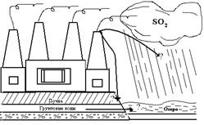
9 класс. Тема «Сера и ее соединения» 1. Внесите в рисунок недостающие элементы. 2. Анализируя рисунок, ответьте на следующие вопросы: А) Как отразится на биоценозе водоема воздействие кислотных дождей (образовавшихся с участием SO₂), выпавших на почву? 3. Вы директор предприятия, изображенного на рисунке. Экологами обнаружены отклонения от нормы состава воды в ближайшем озере и установлена причина: большие выбросы SO₂ вашим предприятием. Что вы предпримете? – Закроете предприятие; – Усовершенствуете очистные сооружения; – Займетесь очисткой воды в озер;

Slide 15
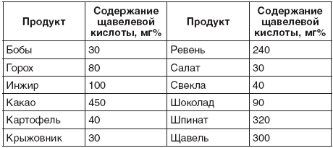
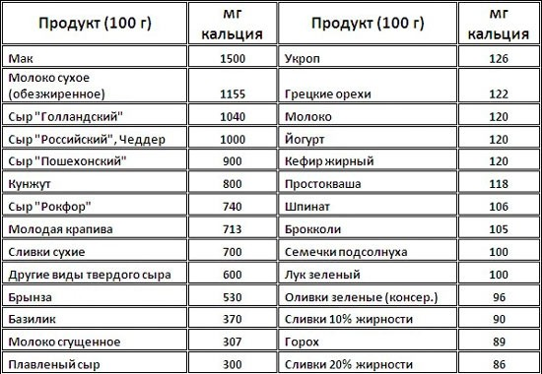
9 класс. Тема «Щелочноземельные металлы». В пище есть «враги» для необходимого организму кальция, которые препятствуют его усвоению. Главный из них - щавелевая кислота, связывающая кальций в неусвояемую форму. С щавелевой кислотой кальций образует малорастворимый оксалат кальция СаС₂О_{4.}
Задание1: На каком месте по содержанию щавелевой кислоты стоит щавель из предложенных продуктов?
Задание 2: В свободном виде кальций не встречается в природе. Как этот факт характеризует химическую активность?
3. К каким последствиям может привести нехватка кальция в организме?

Slide 16
4. Насколько вам интересно следующее? Выберите один вариант:
1-очень интересно;
2-интересно;
3-малоинтересно;
4-не интересно

Slide 17
На графике представлена зависимость концентрации С исходных веществ и продуктов реакции от времени протекания t процесса.
Задание: Определите какая кривая описывает изменение концентрации исходных веществ, а какая – продуктов реакции.

Slide 18
8 класс. Тема «Растворы. Массовая доля растворенного вещества»
Задача: В реанимацию попадают больные, потерявшие много крови. В этих случаях используют 0,85%-й раствор поваренной соли (ϸ=1г/мл), который называется физиологическим раствором.
Задание: Представьте, что вы медицинский работник реанимационного отделения и должны срочно приготовить 800 мл такого раствора.
11 класс. Тема «Аминокислоты»
Задача: Одной из причин долголетия японцев является широкое употребление в пищу морепродуктов. Содержащиеся в них жиры являются ненасыщенными. В их состав входит большое число незаменимых жирных кислот и жирорастворимых витаминов. Как незаменимые жирные кислоты, так и жирорастворимые витамины являются важнейшими составляющими рациона питания, необходимыми для поддержания здоровья человека и продления его жизни. Задание. 1.Установите относительную молекулярную массу незаменимой аминокислоты – триптофана С11 Н12 О2 N2. (Ответ. 204.) 2.Приготовьте сообщение о незаменимых аминокислотах

